Slide 1


Call center
Nadali Khalili
Notes:
من برای پروژه کارشناسی تحقیق روی بحث ویپ رو انتخاب کردم و موفق شدم که ی بستر کامل مرکز تماس رو پیاده‌سازی کنم و وب اپی دولوپ کنم که کاربران مدیریت کاملی روی تماس های خود داشته باشند

Slide 2
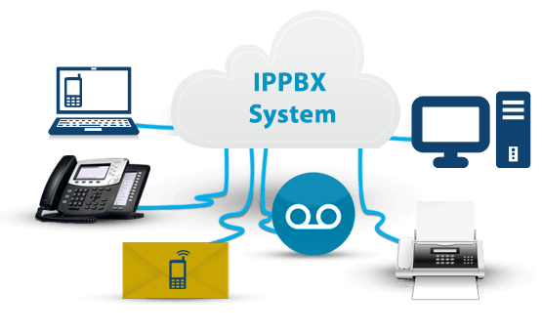
IP pbx
Notes:
توی خییلی از سازمان ها و ارگان ها از سانترال پاناسونیک ها در قالب دادن شماره داخلی و یک تلفن رومیزی به اعصای سازمان پلتفرمی برای ارتباط اعضای داخلی سازمان فراهم میکنند. این اتفاق به واسطه پ ب ایکس ها ی انالوگ میافته
هرچند ک سازمان های زیادی همچنان از این بستر استفاده میکنند اما دیگر به نوعی قدیمی منقضی شده است و به خاطر مزیت‌های زیادی که در ادامه بررسی میکنیم بسیاری به سمت پ ب ایکس های دیجتال و بربستر آپی میرن
از قابلیت هاش...

Slide 3
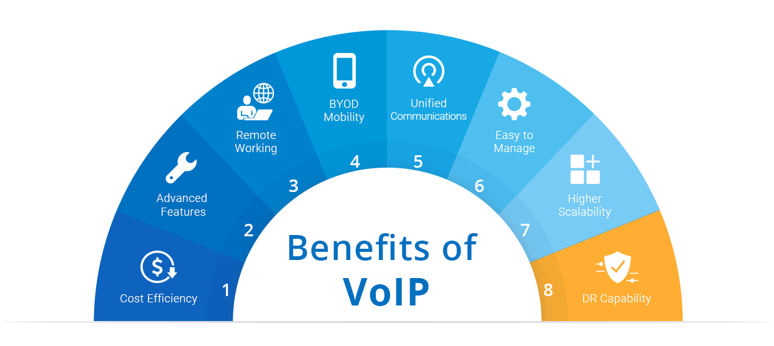
VoIp advantages
Notes:
از مزایای استفاده از این بستر میتوان به ..
کاهش قیمت
ویژگی‌های حرفه‌ای و پیشرفته
چون کلاً تماس ها بر بستر شبکه لوکال یا اینترنت میباشد
قابلیت کار ریموت را برای ما فراهم میکند مثال کشتی ران رو بزن
این بستر به کارمندان اجازه میدهد که از دستگاه‌های شخصی در کار استفاده کنند.
Bring your own device
یک ارتباط واحدو کپسوله شده
مدیریت آسون
قابلیت گسترش پذیری بالا
قابلیت رکاوری آسیب های بزرگ
Disaster recovery

